Slide 1
Workshop Guide
Facilitator:
Read notes to prepare. See English file.
Amend slides if needed.
Ready the family-facing materials.
Display slide 2 as families arrive.
Be a Text Feature Detective

Slide 2
成為文本特徵的小偵探

Slide 3
議程
歡迎
閱讀提示
”我学会了怎样在语句中加上难词！”
練習時間
反思與更新

Slide 4
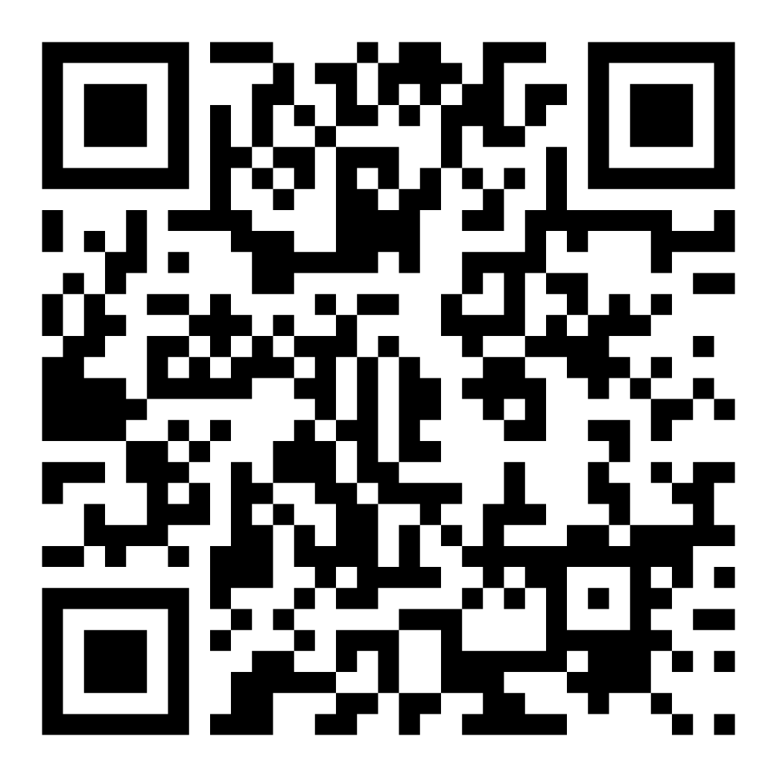
家庭信心調查
請掃描此二維碼，分享您與孩子一起閱讀的感受。

Slide 5
工作坊指引
做好準備。
保持專注。
保持禮貌。
提出問題。

Slide 6
成為文本特徵的小偵探
1
2
注意文本的特徵。
利用文本特徵，提取更多資訊。
有時，重要、有趣的資訊就藏在文本特徵當中！

Slide 7
查看文學術語
文本特徵
文本的不同部分，提供關於主題的資訊。
偵探
尋找某個人或某件事的資訊的人。
重要說明
具有重大意義的事物。

Slide 8
目錄
我們從目錄中瞭解到什麼？
我想回顧一下為什麼蚯蚓是黏滑的。我應該看哪裡？
在一本書前頁列出的章節/部分清單

Slide 9
插圖說明
我們來看看這本書
圖片的標題或簡要說明

Slide 10
標籤
您在這本書中看到標籤了嗎？
標籤的作用是什麼？
這個標籤提供了什麼資訊？
附在圖片上的一小段資訊，提供關於圖片的更多資訊

Slide 11
示意圖
您在這本書中看到示意圖了嗎？
這個示意圖提供了什麼資訊？
一張簡單的圖畫，顯示更大或更複雜事物的細節

Slide 12
加粗單詞
您在這一頁上看到任何加粗單詞了嗎？
關於這個單詞，您已經知道了什麼？
這個單詞是什麼意思？
色彩更深、字體更粗的單詞
對於理解主題非常重要
可能是您的孩子還不認識的單詞。

Slide 13
詞彙表
這個單詞是加粗字體。它一定在詞彙表裡。詞彙表在哪裡？
這個詞彙表提供了什麼資訊？
附有解釋的書中的單詞表/書的簡短字典

Slide 14
閱讀=對話 (K-1)
圖片下方的文字也讀過了嗎？
這個單詞是加粗的。它很可能在詞彙表裡。我們來看一看吧！
在這一頁上，還有其他什麼地方可以找到資訊？
這一頁上還有什麼地方是我們沒有看過的？

Slide 15
閱讀=對話 (2-3)
再到處看看這一頁。還有什麼地方可以找到一些資訊？
您在這一頁上看到標籤或插圖說明了嗎？這對您有什麼幫助？
您讀過標題了嗎？這對您的理解有什麼幫助？

Slide 16
多語言家庭
將此策略用於任何語言的書籍。
首先說說本書的主題。
用任何語言提問和談論書籍！用另一種語言解釋詞彙表中的單詞 。

Slide 17
練習時間
有問題就告訴我！
1
注意文本的特徵。
2
利用文本特徵，提取更多資訊。

Slide 18
反思
對這個閱讀技巧還有疑問嗎？
轉身與您的孩子交談：我們準備好在家嘗試這個閱讀技巧了嗎？
請分享您如何在家中使用此技巧。
您的問題將對房間裡的其他人有所幫助！

Slide 19
請給我們反饋
您的意見能改善我們合作的成效！

